Slide 1
反比例函数的图象与性质
第六章 反比例函数
WWW.PPT818.COM

Slide 2
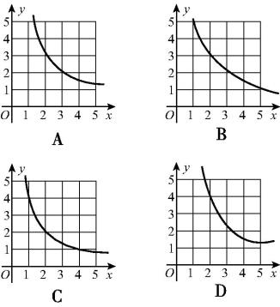
知识点1 反比例函数的图象
1.反比例函数y=$\frac{4}{x}$( x>0 )的图象是( C )

Slide 3
2.( 宜昌中考 )某学校要种植一块面积为100 m²的长方形草坪,要求两边长均不小于5 m,则草坪的一边长为y( 单位:m )随另一边长x( 单位:m )的变化而变化的图象可能是( C )

Slide 6
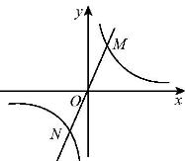

Slide 8
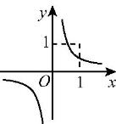
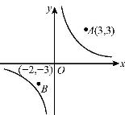
9.反比例函数的图象如图所示,则这个反比例函数的表达式可能是( C )

Slide 10
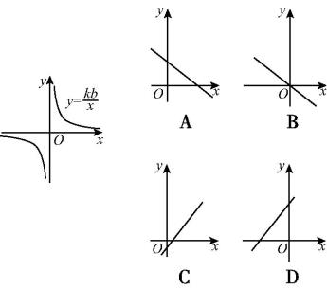

Slide 12
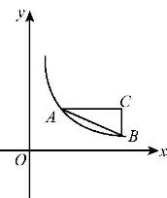

Slide 13
